Slide 1

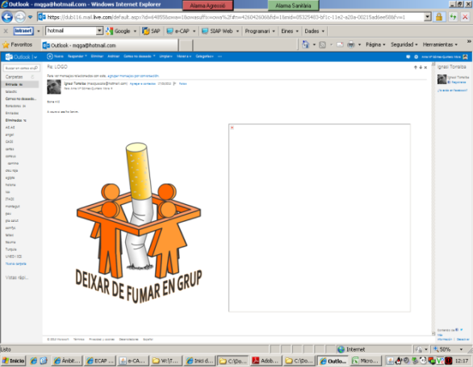
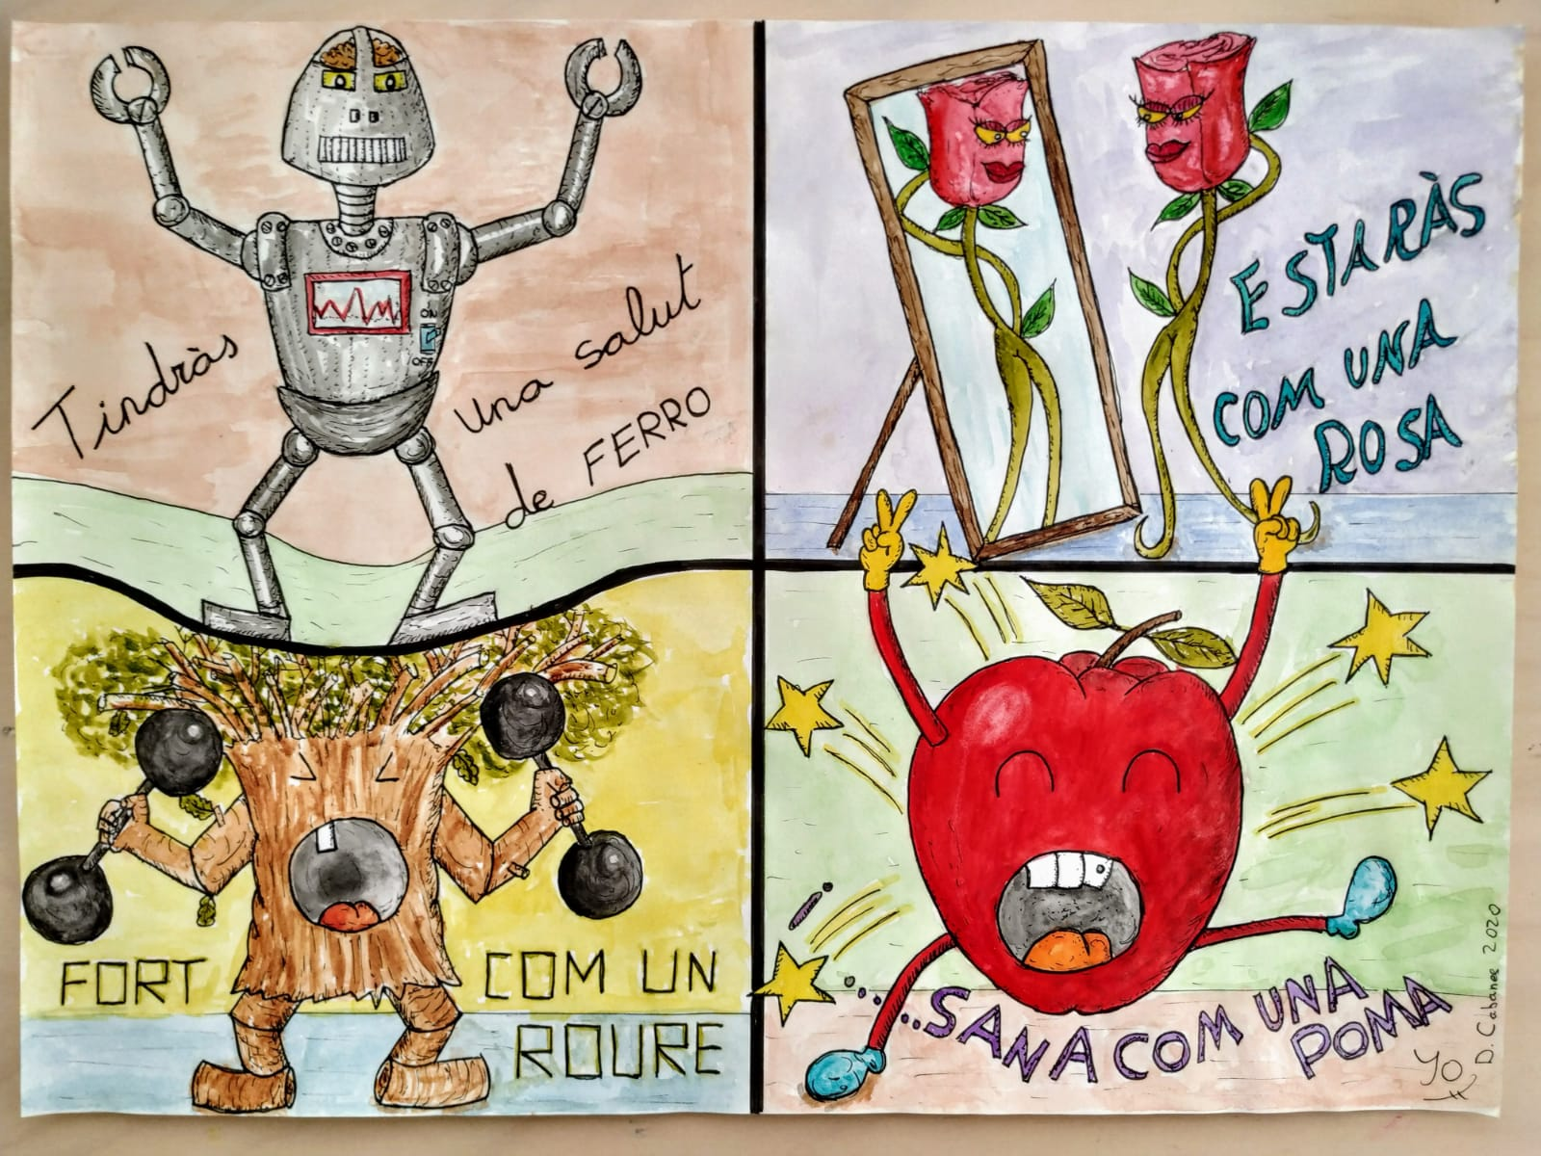
SESIÓN VI
PREVENCIÓN DE RECAÍDAS

Slide 2
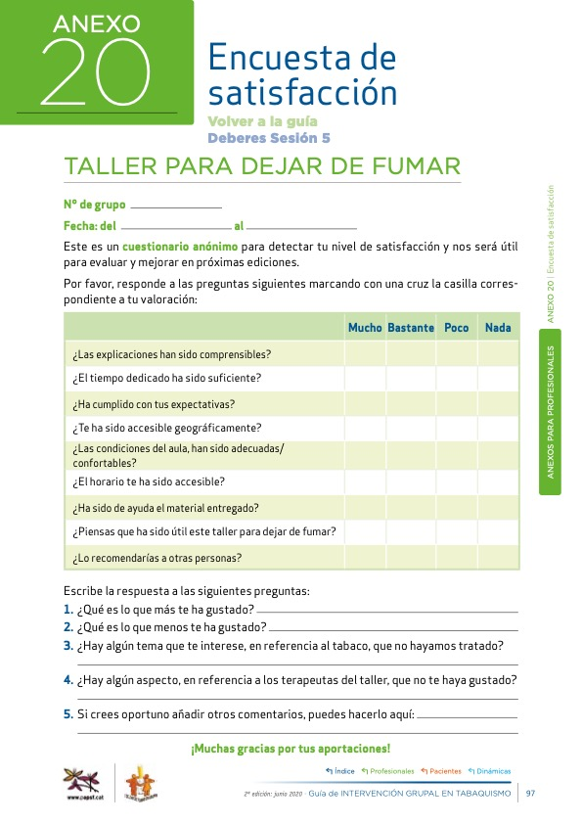
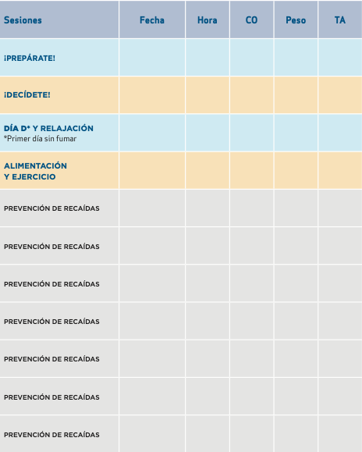
DEBERES
Trabaja durante esta semana el riesgo de desliz con las hojas Autoengaños para volver a fumar y alternativas y Valoración de confianza.
Información sobre alimentación saludable y ejercicio.
Valoración del taller.
SESIÓN V. Información sobre alimentación y ejercicio

Slide 3
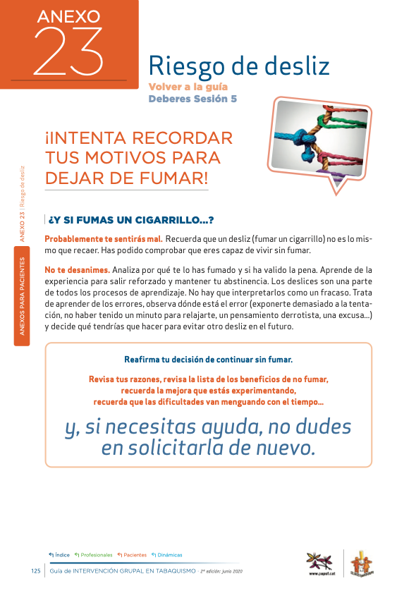
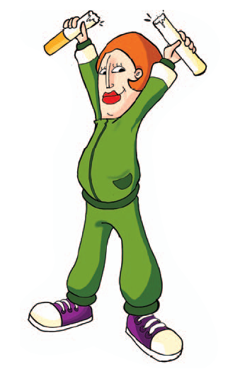
DEBERES/RECOMENDACIONES
SESIÓN V. Información sobre alimentación y ejercicio

Slide 4
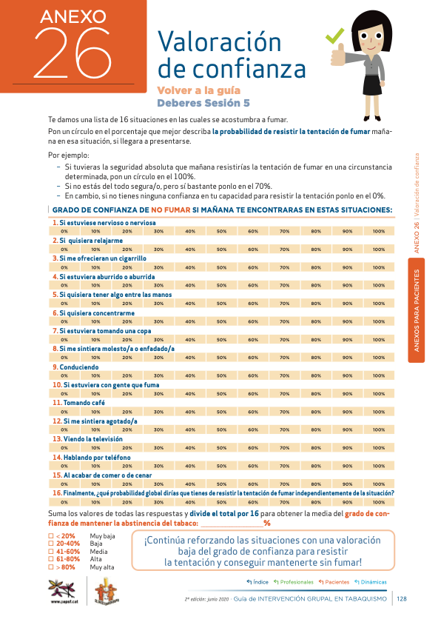
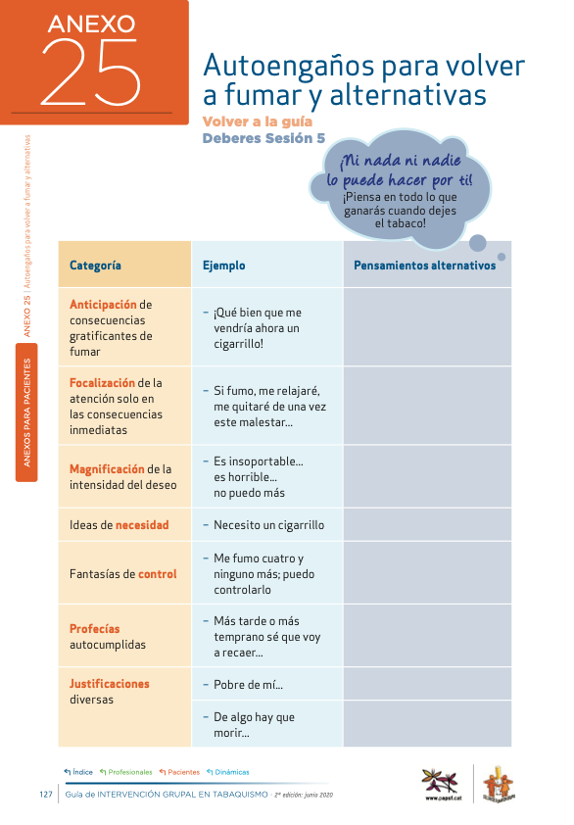
DEBERES
SESIÓN V. Información sobre alimentación y ejercicio

Slide 5
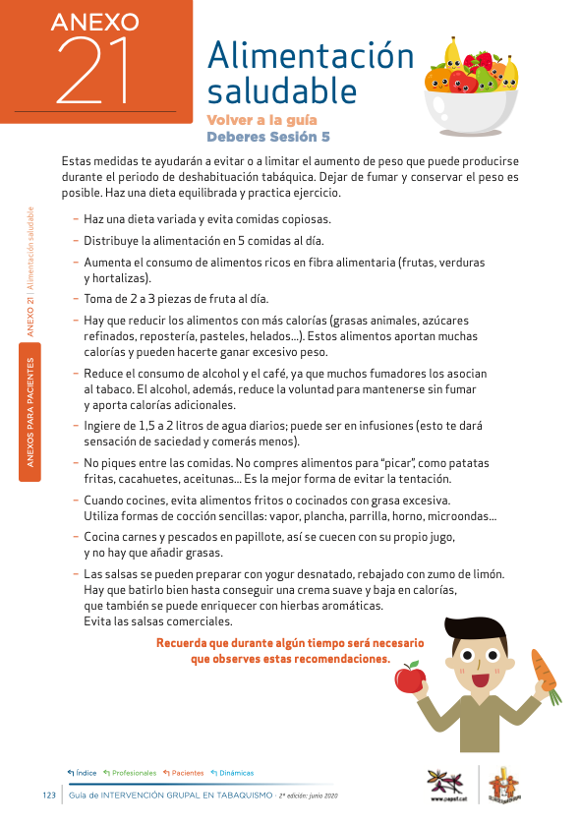
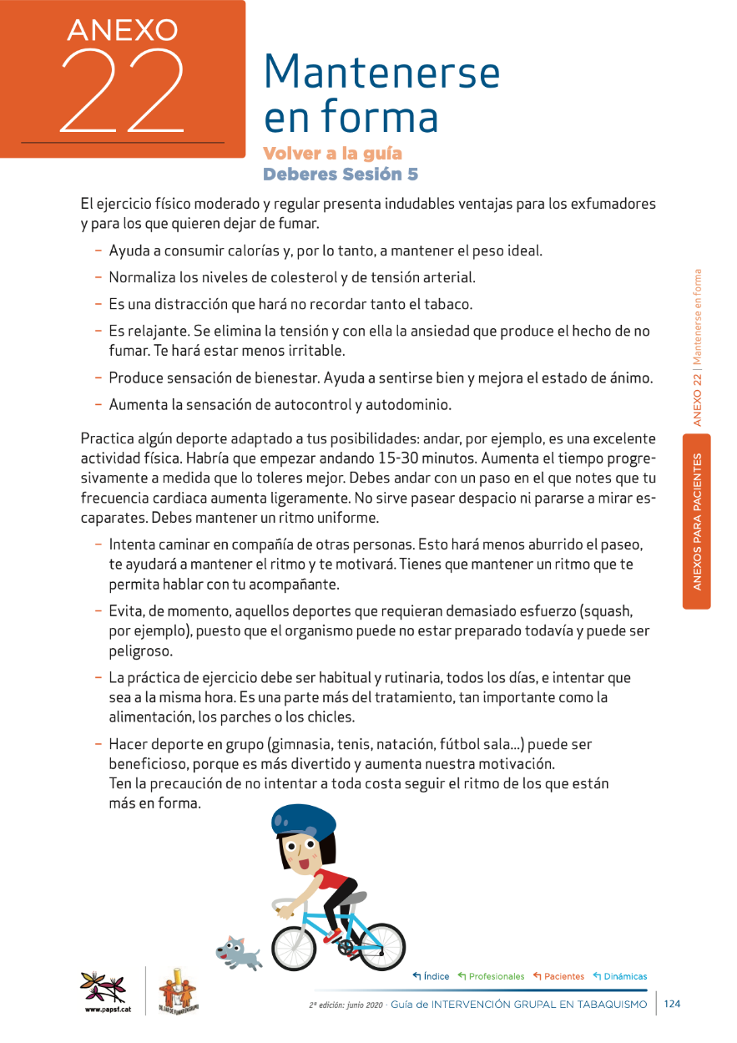
DEBERES/RECOMENDACIONES
SESIÓN V. Información sobre alimentación y ejercicio

Slide 6
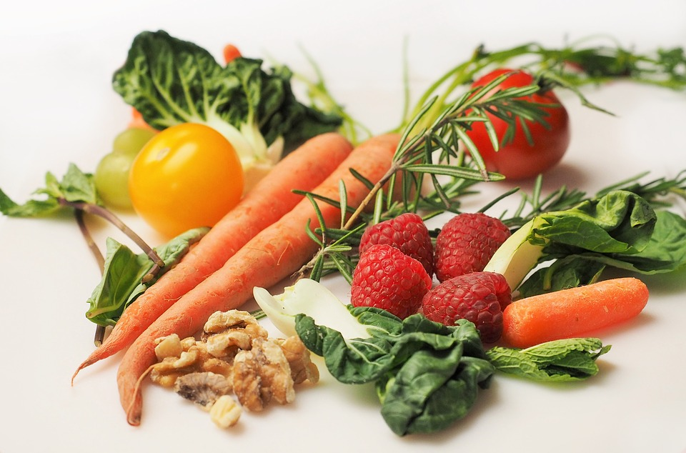
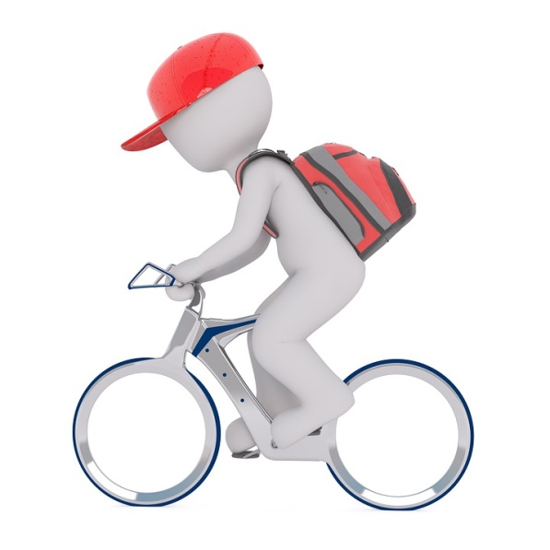

CARBOXIMETRÍA Y PESO
SESIÓN V. Información sobre alimentación y ejercicio
Notes:
Mantenimiento de los valores de la carboximetría en la franja verde, es decir, de no fumador.
Recuérdese:
Hay que comer alimentos bajos en calorías.
Hay que evitar zumos, y es preferible la fruta entera.
Se debe hacer una dieta variada, con fruta y verdura.
Se deben evitar las golosinas y las bebidas azucaradas; son preferibles los caramelos y los chicles sin azúcar, las infusiones y el agua.
Se debe hacer ejercicio moderadamente (caminar, montar en bicicleta).

Slide 7
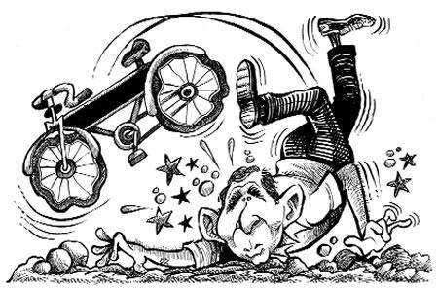
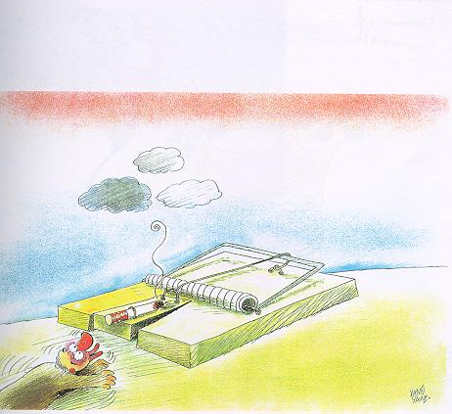
EL DESLIZ Y LA RECAÍDA
Desliz: acontecimiento puntual, como encender un cigarrillo.
Recaída: se prueba un segundo y un tercer cigarrillo, y se va aumentando día tres día.

Slide 8
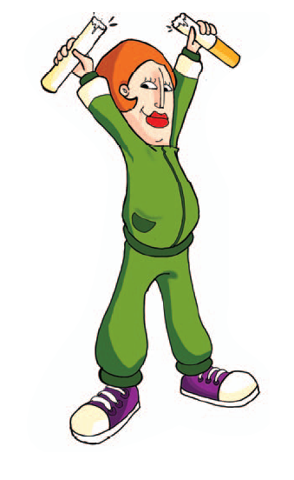

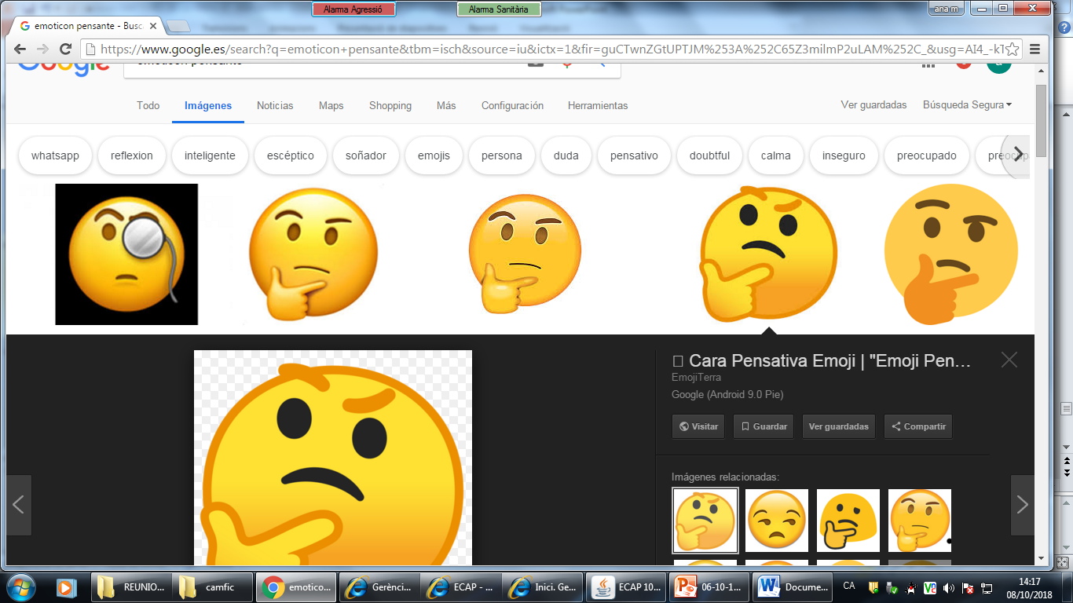
ESTRATEGIAS DE
PREVENCIÓN DE RECAÍDAS
Notes:
Role playing:
Cuatro amigos:
1 ha dejado de fumar hace 4 meses
2 fuman
1 no fuma
Se encuentran para tomar una cerveza en una terraza o para cenar (que decidan ellos). Los 2 amigos fuman y uno ofrece tabaco al que está dejando de fumar: "por los viejos tiempos", "no sabía que habías dejado de fumar”... Él tendrá que decidir si fuma o no y...
Cuando termina el role playing, el grupo debe describir qué papel ha tenido cada uno y debe aportar sus comentarios y proponer alternativas, o simplemente dar su opinión.

Slide 9

¡¡SITUACIONES DE RIESGO!!
Identifica las situaciones de riesgo en las que crees que puedes sufrir la tentación de fumar (en el coche, en los actos sociales, por aburrimiento, por problemas, estrés...).
Anticípate a estas situaciones:
    ......
    ......
    ......
Notes:
9

Slide 10
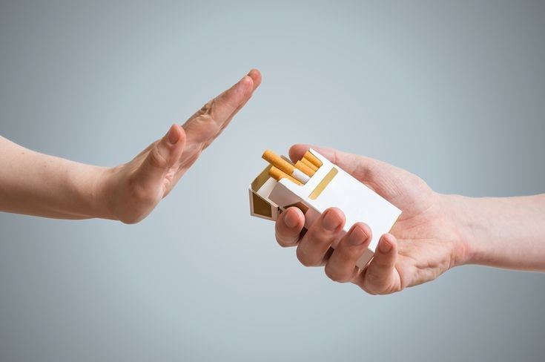
¡¡¡SITUACIONES DE RIESGO!!!
Piensa en una situación que superaste y en la cual no fumaste.
¿Qué pasó?
¿Qué hiciste para prevenir la recaída?
¿Cómo te sentiste al superarla?

Slide 11


PREVENCIÓN DE LA RECAÍDA
Repasa los motivos por los cuales has dejado de fumar.
Recuerda tus registros, y las alternativas.
Identifica y evita las situaciones de riesgo.
Repasa las conductas sustitutivas: relajación, actividad física, esperar hasta que pase el deseo...
Busca soporte: amigos, profesionales…
Evita la fantasía de control, o falsa seguridad.

Slide 12
ALTERNATIVAS
Antes de reunirte con los amigos que fuman, piensa la respuesta que darás si te ofrecen tabaco. Practica cómo decir:
"NO GRACIAS, NO FUMO".
Durante las fiestas, por ahora, intenta estar con los no fumadores.
Cambia de ambiente. Ves a lugares donde no haya fumadores o donde no se pueda fumar.
Si comes o bebes, concéntrate en la degustación. Ahora tienes más sentido del gusto y del olfato.
Explica a tus amigos fumadores que has dejado de fumar. Pide que no te tienten con un cigarrillo.

Slide 13

ALTERNATIVAS
Si estás en un bar o en una fiesta, por ahora no tomes bebidas alcohólicas. No dejes que el autocontrol desaparezca.
En el trabajo pasea un poco con preferencia a compartir el descanso con los fumadores.
Tienes que estar orgulloso de ti mismo por haber dejado de fumar. Puedes presumir delante de los fumadores, pero no los desprecies, ni te rías de ellos, la mayoría también quieren dejar de fumar y puede que los puedas motivar para iniciar el proceso. Para defenderse dirán que no quieren dejarlo.

Slide 14
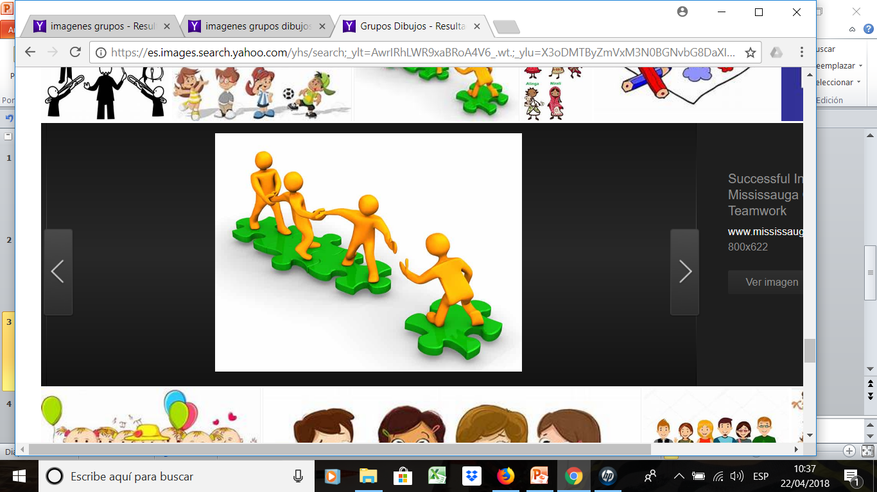
ESTRATEGIAS DE
PREVENCIÓN DE LA RECAÍDA
Si tienes una recaída, identifica la situación de riesgo.
Evita la fantasía de control, o falsa seguridad.
Descarta el consumo esporádico de cigarrillos.
Apóyate en el ejercicio físico y la relajación.
Busca soporte: amigos, profesionales …

Slide 15

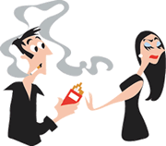
MANTENERSE SIN FUMAR
Cada día que pasa, felicítate por continuar sin fumar. No pienses en el futuro, solo en el día de hoy. “HOY NO FUMO.”
Continúa aplicando las alternativas.
Recuerda la lista de motivos para dejar de fumar.
Los momentos muy difíciles, cuando el deseo de fumar es muy fuerte, disminuirán de intensidad y frecuencia.
Marca los días que hace que no fumas, reúne el dinero que has ahorrado y hazte un buen regalo.

Slide 16
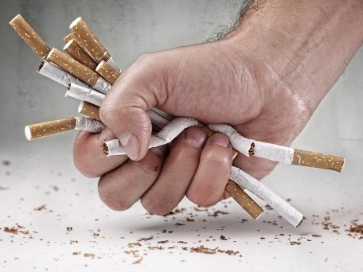
ACTUACIÓN DELANTE
DE UNA RECAÍDA
No te sientas culpable.
Analiza los motivos de la recaída.
Valora el tiempo sin fumar y los beneficios obtenidos hasta el momento.
Reconocer el problema te puede ayudar a solucionarlo.

Slide 17
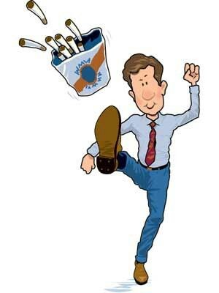
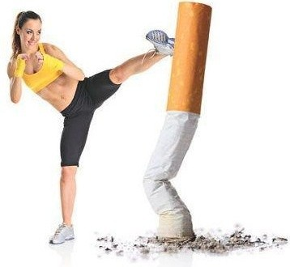
ACTUACIÓN ANTE
UNA RECAÍDA
Anímate a hacer un nuevo intento pronto: actualiza los motivos personales para dejar de fumar.

Slide 18
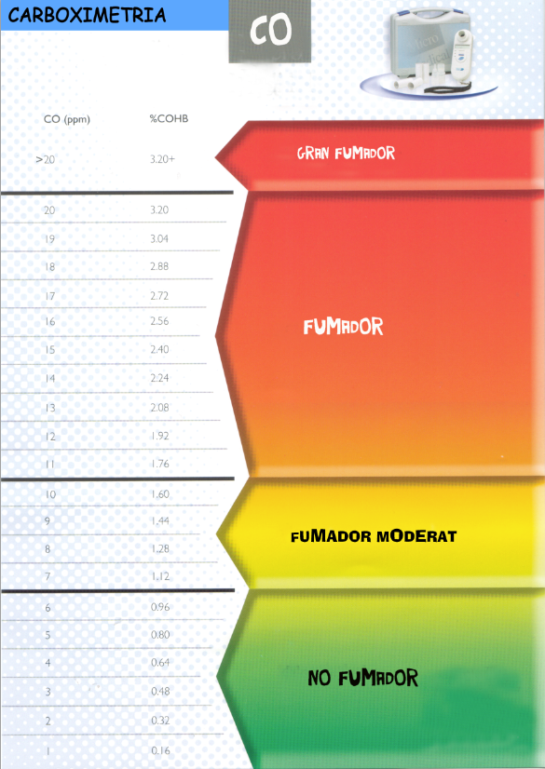
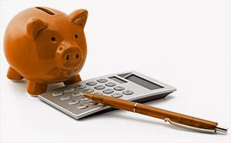
¡¡¡BENEFICIOS!!!
Notes:
Disminuye la carboximetría y las enfermedades.
Aumenta el dinero y la salud individual, colectiva y ambiental.

Slide 19
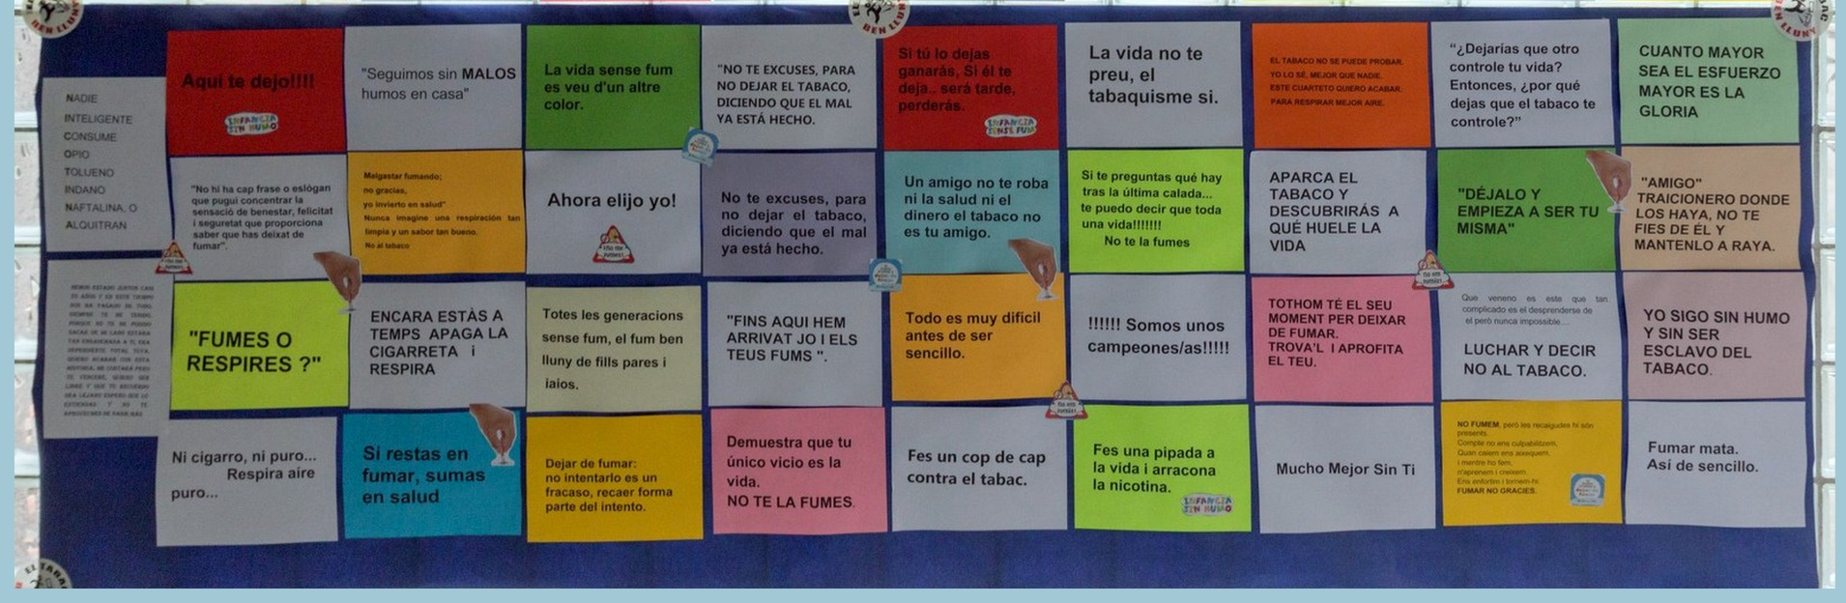
VERBALIZACIÓN DE
LOS BENEFICIOS
Se puede hacer un eslogan anónimo relacionado con el tabaco y después se puede utilizar para hacer un cartel para el centro.

Slide 20
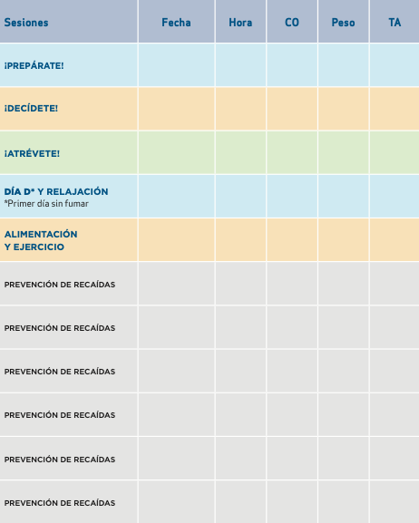
CRONOGRAMA

Slide 21
SESIÓN VI
PREVENCIÓN DE RECAÍDAS
Notes:
Hay que hacer referencia a los dibujos y explicar el de la salud de hierro, que estarás como una rosa, fuerte como un roble y sano como una manzana.

Slide 22

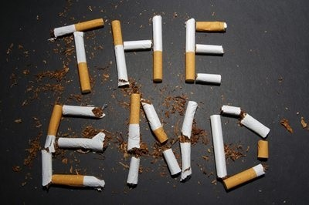
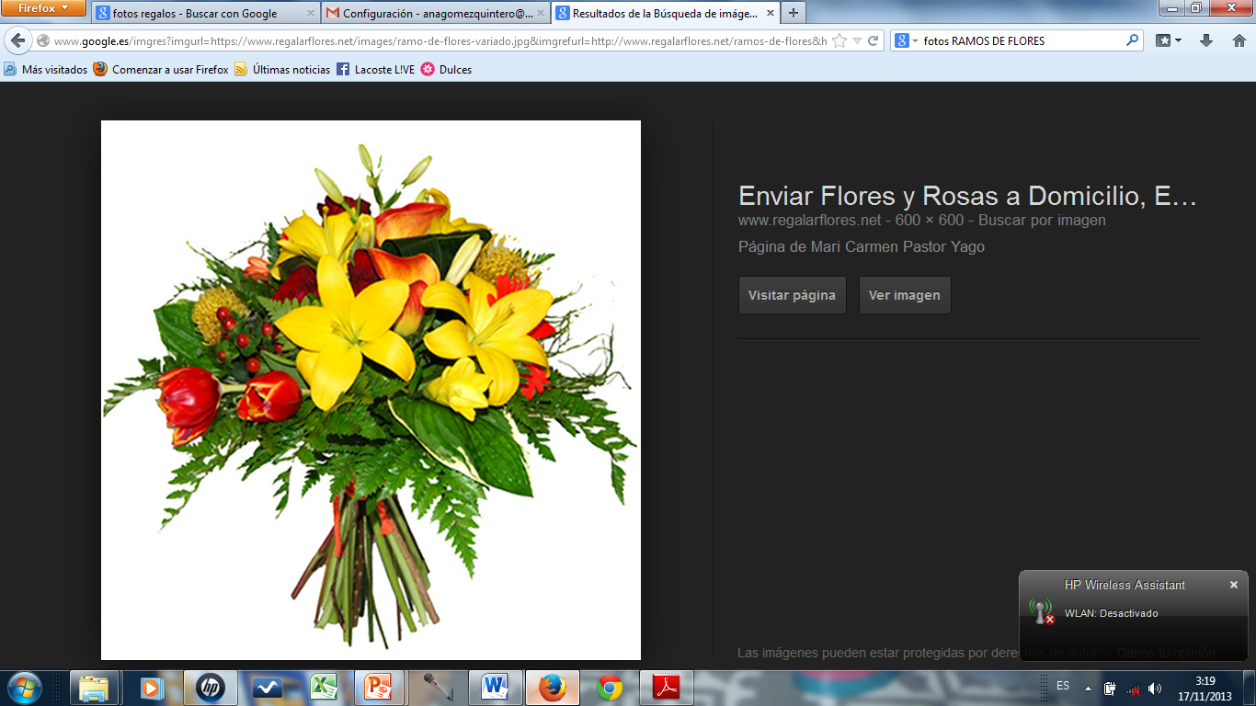
¡¡FELICIDADES!!

Slide 23
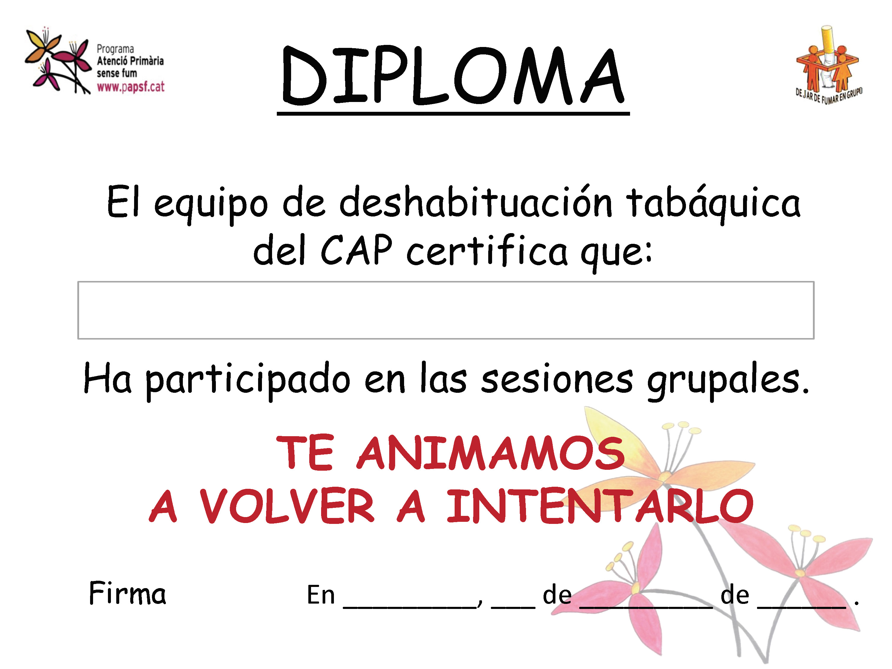

Slide 24
